Slide 1

SISTEME ELECTRICE

Slide 2
CUPRINS
Incalzire in pardoseala
Izolare si accesorii
Incalzitoare de tavan
Incalzire oglinda
Termostate

Slide 3

Incalzire in pardoseala
cuprins

Slide 4
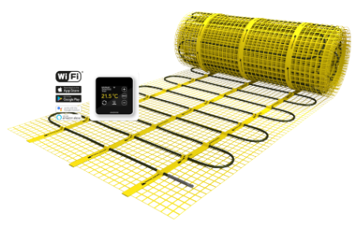
 MAGNUM Mat
 RENOVARE
- Covorașul MAGNUM este un covoraș unic pentru încălzire prin pardoseală. Sistemul este conceput pentru a permite instalarea încălzirii prin pardoseală peste o pardoseală de gresie existentă sau deasupra unei șape care a fost deja instalată. Covorașul are o grosime de aproximativ 4 mm și poate fi inclus într-un strat adeziv fără demolare și frezare. Covorașul este plasat aproape direct sub suprafață. Acest lucru crește rata de încălzire a pardoselii, ceea ce face ca sistemul să fie potrivit și pentru zone cu ocupare nepermanentă, cum ar fi băi, camere de hobby, săli de recreere etc.
- Termostatul WiFi avansat ține cont de timpul necesar de încălzire, astfel încât podeaua dumneavoastră va avea întotdeauna temperatura potrivită la momentul dorit.
- MAGNUM Mat este disponibil în 22 de dimensiuni diferite, de la 0,75 la 25 m². Deoarece cablul de încălzire de pe covoraș este conectat la capăt, există o singură parte cu un cablu de alimentare, care este atașat invizibil printr-o conexiune oarbă unică. Aceasta înseamnă că nu este nevoie de o revenire la termostat.
MAGNUM Mat
Covoraș pentru încălzire prin pardoseală
Covoraș MAGNUM (Set)

Slide 5
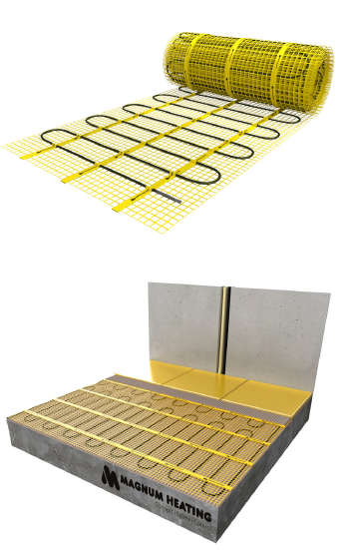
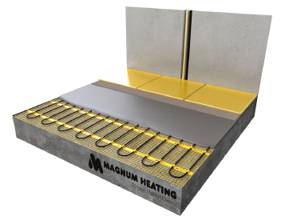
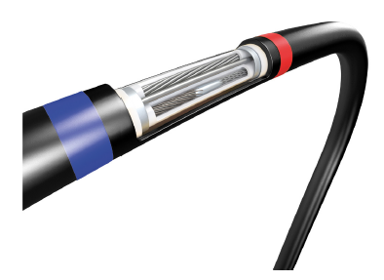
 MAGNUM Mat
Detalii tehnice
• EMC-free, 2-cablu conductor atât la rețeaua de fibra optica
• 2,5 m cablu de alimentare cu trei fire
• Carcasa completa cu manta de aluminiu
• Conexiune oarba unica între încalzire și cablul de conectare
• Chrome/Nickel fir de rezistența
• PTFE (Te on) izolație
• PVC teaca de protectie
• Diametrul cablului aprox. 4 mm
• Lațime covoras 25 sau 50 cm
• Îndeplinete standardele actuale NEN pentru instalare în întreaga zona umeda
Metode de instalare
• Direct în adeziv pentru faianța
• Mortare de turnare autonivelante
• În ipsos/mortar
• Podele din anhidrit
• MAGNUM Mat nu este potrivit pentru utilizare în beton ușor
Coninutul pachetului • Covora de încalzire • Tub exibil pentru senzor de podea • Instruciuni de instalare i card de veri care/control
Garanie Garanie pe viața* la funcionarea electrica a covoraului de încalzire și 2 ani la termostatul și senzorul de podea.
*Vezi conditii pe: magnumheating.ro
Covoraș pentru încalzire prin pardoseală
Instalare în compus autonivelant
Conexiune oarba unica între încalzire și cablul de conectare
Montare în adeziv faianță
Înapoi la RENOVARE

Slide 6
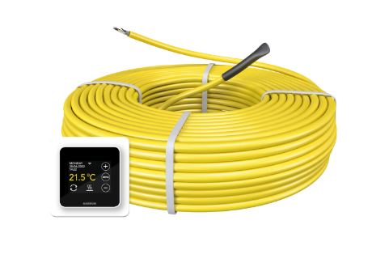
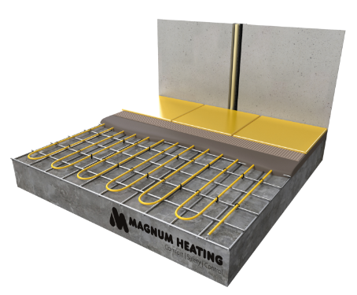
 Magnum Cable
Cablu MAGNUM
 Construcție nouă
Cablul MAGNUM este special conceput pentru instalare pe ape de ciment. Distana reciproca a cablurilor determina puterea pe m2. Acest lucru va ofera libertatea de a instala mai multa putere (reacie mai rapida, temperaturi mai ridicate) sau mai puina putere (pentru temperaturi constante sau scazute). Deoarece cablul este deformabil, instalarea devine uoara. Poate ataat la MAGNUM Isorol i foile cu coada de rândunica prin banda de aluminiu sau pe plasa de beton cu cleme. Exista, de asemenea, benzi distaniere convenabile disponibile pentru montare directa pe podea. Termostatul WiFi avansat ine cont de timpul necesar de încalzire, astfel încât podeaua dumneavoastra sa aiba întotdeauna temperatura potrivita la momentul potrivit. Absena caloriferelor pe perete ofera libertate optima în designul interior. (Daca este posibila încalzirea principala

Slide 7
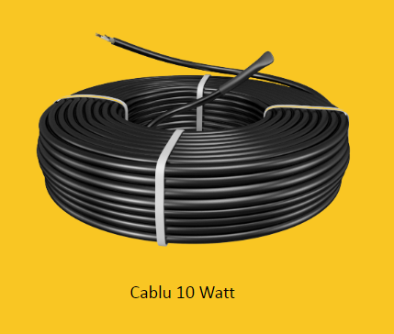
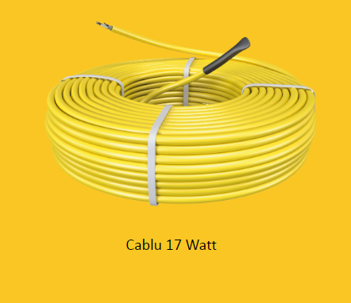
Magnum Cable
Metode de instalare
 Construcție nouă
Cablurile (10 Watt) sunt disponibile in capacitati totale de la 100 la 1900 Watt, suficiente pentru suprafete intre 1 si 20 m ² . Deoarece cablul este buclat la capăt, există o singură parte a cablului de alimentare, care este atașată invizibil prin conexiunea unică. Aceasta înseamnă că nu este nevoie de o revenire la termostat.
Cablurile (17 Watt) sunt disponibile in capacitati totale de la 300 la 3300 Watt, suficiente pentru suprafete intre 2 si 30 m ² . Deoarece cablul este buclat la capăt, există o singură parte a cablului de alimentare, care este atașată invizibil prin conexiunea unică. Aceasta înseamnă că nu este nevoie de o revenire la termostat.
Cablul MAGNUM nu este potrivit pentru utilizare în beton ușor.

Slide 8
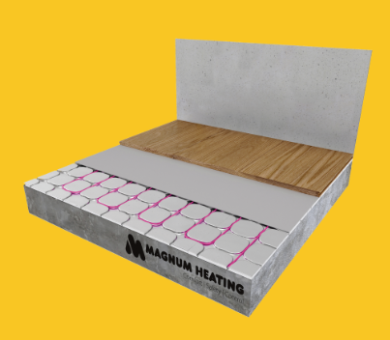
 MAGNUM HeatBoard E
 Construcție uscată
Un sistem electric de 12 mm care poate fi folosit direct sub lemn, parchet sau laminat. Plăcile de sistem pot fi așezate împreună ca piese de puzzle, după care cablul HeatBoard este prins în canalele de cablu.

Slide 9
MAGNUM HeatBoard E
 Construcție uscată
Lemnul, parchetul și laminatul sunt produse durabile și atmosferice care sunt din ce în ce mai folosite. Cererea pentru un sistem de încălzire pentru aceste pardoseli a condus la dezvoltarea unui nou produs de înaltă tehnologie.
MAGNUM HeatBoard se aplică direct sub podele flotante din lemn, parchet sau laminat. Acest sistem de încălzire prin pardoseală subțire, doar 12 mm! (disponibilă și ca plăci de 31 mm). Controlat de un termostat digital WiFi cu senzor de podea. Acest lucru asigură o încălzire foarte uniformă. Temperatura podelei poate fi limitată la o temperatură maximă prin intermediul senzorului de podea și al termostatului.
Termostatul WiFi avansat calculează timpul necesar de încălzire, astfel încât podeaua dumneavoastră să aibă întotdeauna temperatura potrivită la momentul potrivit. Acest termostat nu este inclus in set, trebuie comandat separat . Plăcile de izolare asigură o izolare termică suplimentară și au, de asemenea, un efect de absorbție a sunetului.

Slide 10
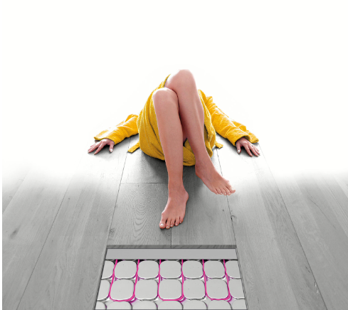
MAGNUM HeatBoard E
 Construcție uscată
MAGNUM HeatBoard este foarte ușor de tăiat la dimensiune. După aceasta, cablul HeatBoard poate fi prins pur și simplu. Aproximativ 9 m ¹ (metri liniari) de cablu HeatBoard este necesar pentru fiecare zonă de plasă/neobstrucționată de 1 m ² . Sigur, confortabil și ușor de utilizat: MAGNUM HeatBoard asigură un mediu confortabil de viață și de lucru, chiar și pe podele uscate!
MAGNUM HeatBoard poate fi utilizat numai cu sisteme de pardoseli uscate dure (laminat, lemn și parchet). În cazul finisării cu mochetă, DuoBoard trebuie aplicat mai întâi între sistemul de încălzire și pardoseala.

Slide 11
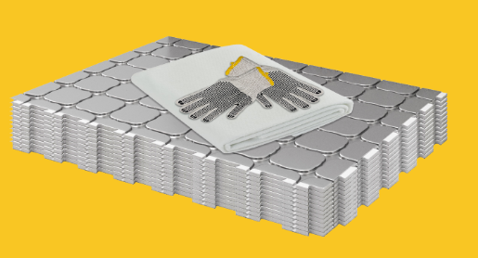
 Construcție uscată
MAGNUM HeatBoard E
Metode de instalare
Printr-un nou proces de producție brevetat, panourile de spumă EPS de înaltă densitate sunt lipite de plăcile de aluminiu preformate. Acest lucru oferă sistemului MAGNUM HeatBoard contact pe întreaga pardoseală și, în comparație cu produse similare, oferă chiar transfer maxim de căldură în curbe. Prin urmare, transferul de căldură de la cablul electric MAGNUM HeatBoard de 7 mm este utilizat în mod optim.
Cu o înălțime a sistemului de numai 12 mm (disponibilă și ca plăci de 31 mm), MAGNUM HeatBoard este cel mai subțire sistem de construcție uscată de acest fel. Plăcile au dimensiunea de 788 x 594 mm (eficientă: 589 x 778 mm) și sunt furnizate într-un set de 11 plăci (5 m ² ).
Cablul HeatBoard, termostatul și DuoBoard trebuie comandate separat.

Slide 12
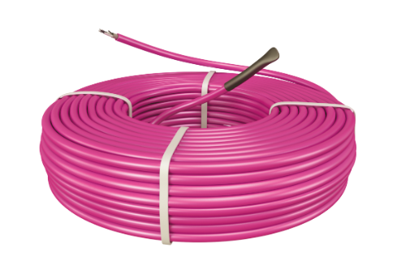
 Construcție uscată
MAGNUM HeatBoard E
Metode de instalare
Printr-un nou proces de producție brevetat, panourile de spumă EPS de înaltă densitate sunt lipite de plăcile de aluminiu preformate. Acest lucru oferă sistemului MAGNUM HeatBoard contact pe întreaga pardoseală și, în comparație cu produse similare, oferă chiar transfer maxim de căldură în curbe. Prin urmare, transferul de căldură de la cablul electric MAGNUM HeatBoard de 7 mm este utilizat în mod optim.
Cu o înălțime a sistemului de numai 12 mm (disponibilă și ca plăci de 31 mm), MAGNUM HeatBoard este cel mai subțire sistem de construcție uscată de acest fel. Plăcile au dimensiunea de 788 x 594 mm (eficientă: 589 x 778 mm) și sunt furnizate într-un set de 11 plăci (5 m ² ).
Cablul HeatBoard, termostatul și DuoBoard trebuie comandate separat.

Slide 13
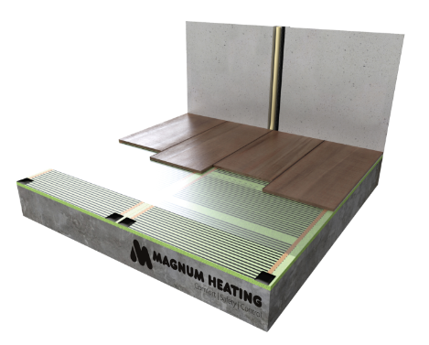
 MAGNUM Foil (Set)
Folie MAGNUM (Set)
 Construcție uscată
Folia de incalzire MAGNUM Foil poate fi folosita direct sub lemn, parchet sau laminat.
Acest sistem de încălzire prin pardoseală subțire (doar 0,3 mm!) este controlat de un termostat digital cu ceas cu senzor de pardoseală.

Slide 14
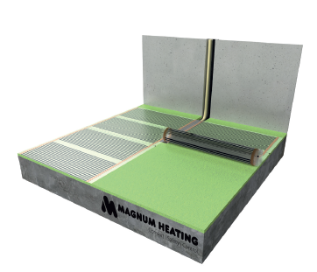
 Construcție uscată
MAGNUM Foil (Set)
Folie MAGNUM (Set)
Lemnul, parchetul și laminatul sunt produse durabile care sunt din ce în ce mai folosite. Cererea pentru un sistem de încălzire pentru aceste pardoseli a condus la dezvoltarea unui nou produs de înaltă tehnologie. MAGNUM oferă acum o soluție pentru aceste podele „uscate”.
Folia de încălzire prin pardoseală MAGNUM Foil se aplică direct sub lemn, parchet sau laminat. Acest sistem de încălzire prin pardoseală subțire (doar 0,3 mm!) este controlat de un termostat de ceas WiFi cu senzor de pardoseală. Acest lucru asigură o încălzire foarte uniformă. Temperatura podelei poate fi limitată la o temperatură maximă prin intermediul senzorului de podea și al termostatului.
Termostatul WiFi avansat ține cont de timpul necesar de încălzire, astfel încât podeaua dumneavoastră să aibă întotdeauna temperatura potrivită la momentul potrivit. Folia trebuie instalată pe plăci izolatoare subțiri de polistiren de 6 mm (MAGNUM Isofoam). Aceste plăci de izolare asigură o izolare termică suplimentară și au, de asemenea, un efect de absorbție a sunetului.
Folia MAGNUM este foarte ușor de tăiat la dimensiune. Sigur, confortabil și ușor de utilizat: MAGNUM Foil asigură un mediu confortabil de viață și de lucru, chiar și pe podele uscate!

Slide 15
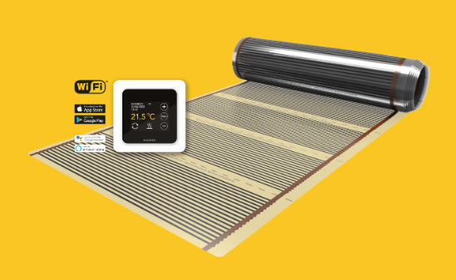
 Construcție uscată
MAGNUM Foil (Set)
Folie MAGNUM (Set)
Metoda de instalare
Folia MAGNUM este conectată la 230V. Prin urmare, instalarea trebuie efectuată de un electrician calificat. Folia MAGNUM trebuie instalată întotdeauna cu plăci izolante din polistiren MAGNUM (MAGNUM Isofoam, 6 mm) și acoperită cu o folie barieră de vapori (0,1 mm).

Slide 16
Izolare si accesorii
cuprins

Slide 17
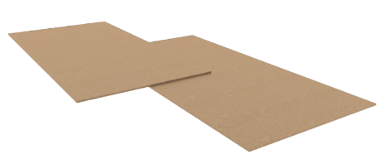
 MAGNUM DuoBoard
Baza stabila pentru finisaje moi (covor, PVC, cauciuc, linoleum, vinil, pluta etc.) peste sistemele uscate de incalzire prin pardoseala .
Această soluție este concepută pentru instalarea pe încălzire prin pardoseală pentru a oferi o bază netedă, stabilă și uniformă pentru așezarea covorului, linoleumului și altele asemenea. DuoBoard este format din două straturi de plăci HDF (fiecare cu dimensiuni de 1200 x 600 x 3 mm): Placa de bază și placa de sus.
DuoBoards se caracterizează printr-o înălțime redusă de construcție, durabilitate mare și permeabilitate ridicată la căldură.
Înainte de instalare, produsul trebuie depozitat minim 48 de ore la o temperatură de cel puțin 18°C ​​și o umiditate relativă de cel mult 60% în încăperea în care urmează să fie utilizat sistemul DuoBoard. De asemenea, plăcile de bază trebuie curățate temeinic de praf și murdărie înainte de instalare. Placa de jos poate fi lipită o singură dată.
Suprafața stratului de încălzire prin pardoseală trebuie să fie stabilă, plană și curată.

Slide 18
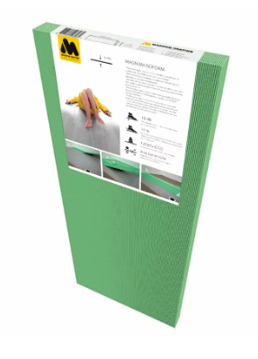
 MAGNUM ISOFOAM
MAGNUM Isofoam este o izolație de podea subțire de 6 mm realizată din material complet reciclat .
Structura Isofoam este alcătuită din celule mici închise care au un efect de izolare excelent. Această structură specială asigură că nu conduce căldura în jos, astfel încât toată căldura generată de Folia MAGNUM este îndreptată către suprafața podelei.

Slide 19
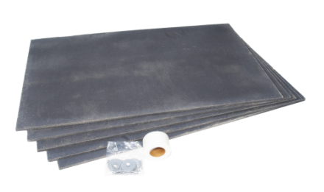
 Izolator MAGNUM
MAGNUM Isoplate oferă opțiunea de izolare suplimentară a pardoselii acolo unde este disponibilă doar o înălțime de instalare foarte limitată .
Datorită proprietăților de rezistență la presiune ale plăcilor termoizolante, aici pot fi lipite direct un sistem de încălzire prin pardoseală (MAGNUM Mat) și o pardoseală de gresie. MAGNUM Isoplate mărește proprietățile de izolare ale pardoselii și astfel crește eficiența și timpul de răspuns al sistemului de încălzire prin pardoseală aplicat. Aceste proprietăți izolatoare duc la un consum mai mic de energie.

Slide 20
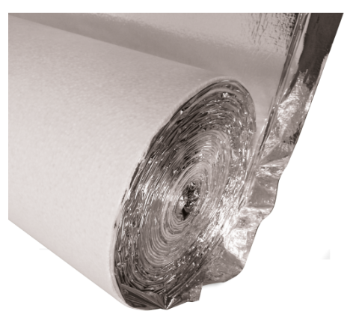
 MAGNUM Isorol
MAGNUM Isorol este o spumă de polistiren expandat acoperită pe o parte cu o peliculă PET metalizată de 12µ.
Pentru a fi utilizat ca suport pentru cablul MAGNUM (luați în considerare rezistența suficientă a construcției cu podele plutitoare).
Podeaua de bază trebuie să fie fără praf și grăsime, netedă și uscată. Denivelările de peste 2 mm trebuie netezite. Așezați folia de pardoseală cu stratul de PET în sus. Cusăturile trebuie sigilate cu o bandă specială din aluminiu/poliester. Această bandă trebuie comandată separat.

Slide 21
Incalzitoare de tavan
cuprins

Slide 22

 MAGNUM Sol & Sol Premium IP54
Spoturi de tavan
Radiatoarele de tavan MAGNUM Sol pot fi amplasate „invizibil” într-un plafon de sistem și oferă libertate maximă în designul interior sau amenajarea showroom-ului în orice birou, showroom sau magazin.
Cu toate acestea, cu suportul de suspendare integrat, panourile pot fi, de asemenea, atașate direct pe orice tavan.
Caloriferele de tavan încălzesc totul și toți cei aflați în domeniul de radiație, la fel cum și soarele încălzește pământul. Aceasta cu un timp de încălzire foarte scurt. Ideal pentru acele camere care nu au un grad de ocupare continuu, care trebuie aduse la temperatura intr-un timp scurt si care au putin spatiu disponibil pe perete.
Panoul de încălzire MAGNUM Sol nu este potrivit pentru instalare și utilizare în zone umede. Pentru această aplicație puteți utiliza doar MAGNUM Sol Premium.

Slide 23
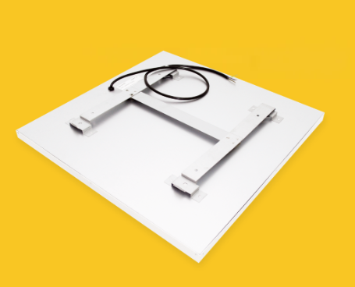
MAGNUM Sol & Sol Premium IP54
Spoturi de tavan
Metoda de instalare
Panourile radiante de tavan MAGNUM Sol sunt ușor de instalat în orice tavan suspendat sau pot fi atașate direct de tavan prin intermediul sistemului de suspendare integrat. Fiecare panou are propriul sistem de suspensie.
Panourile pot fi controlate termostatic sau modulator, ceea ce menține consumul de energie la minim. Controlul este posibil printr-un simplu termostat pornit/oprit la un termostat RF fără fir.

Slide 24
Incalzire oglinda
cuprins

Slide 25
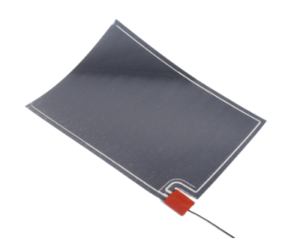
 Încălzirea oglinzilor
Încălzirea oglinzii MAGNUM Look oferă întotdeauna o vedere clară atunci când bărbierit, tunsoare și machiaj. Nu este nevoie să ștergeți cu prosopul pentru a vă vedea din nou în oglindă după duș sau după apă caldă. MAGNUM Look este conectat și comutat cu ușurință prin intermediul comutatorului luminii și previne condensul în cel mai scurt timp. De asemenea, previne dungile urâte de prosop care rămân după îndepărtarea condensului. Conectarea direct la rețea, prin intermediul comutatorului de lumină din baie, previne risipa inutilă de energie.
Încălzirea oglinzii MAGNUM Look este un element de folie de încălzire autoadeziv care poate fi aplicat direct pe spatele oglinzii. Elementele sunt izolate dublu și, prin urmare, pot fi folosite și în zone umede. Puterea realizează un timp de încălzire rapid de aproximativ 5 până la 8 minute. În acest timp scurt, oglinda este deja adusă la o temperatură de aproximativ 40°C și se previne condensul. Temperatura maximă realizabilă a oglinzii este limitată la aproximativ 50°C. Astfel, produsul este absolut sigur la atingere.

Slide 26

Încălzirea oglinzilor
ATENȚIE: Folia are o putere de aderență foarte mare, deci este atașată permanent.
Metoda de instalare
Oglinda nu trebuie deteriorată (de exemplu: bucăți rupte de margine, tăiate manual la dimensiune etc.) din cauza posibilelor fisuri datorate diferențelor de tensiuni în timpul încălzirii. Puteți utiliza cu ușurință suportul adeziv pentru atașare. Ar trebui aplicat direct pe spatele oglinzii.

Slide 27
Termostate
cuprins

Slide 28
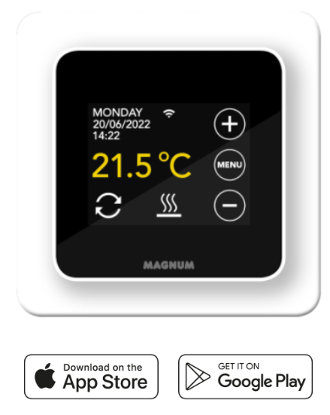
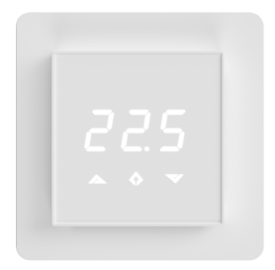
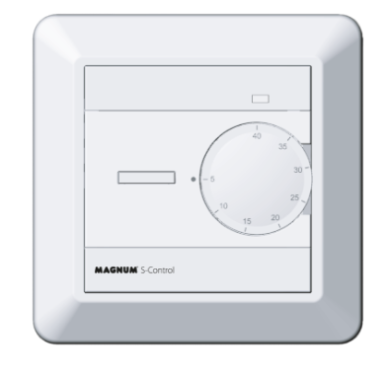
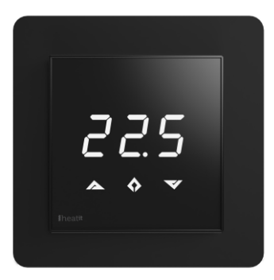
 TERMOSTATE
MAGNUM
MAGNUM Remote Control
MAGNUM Z-wave
Termostat electronic
MAGNUM Standard Control
Termostat

Slide 29
MAGNUM Remote Control
Termostatul WiFi inteligent (MRC) MAGNUM Remote Control este cel mai avansat de pe piață. La dezvoltarea acestui nou termostat, prima noastră prioritate a fost ușurința în utilizare. Prin urmare, termostatul MRC are o interfață de utilizator complet nouă, care poate fi operată ușor și intuitiv de pe ecran și o aplicație.
Aranjat inteligent MRC calculează singur timpul de încălzire. Trebuie doar sa intri in perioadele in care vrei ca podeaua ta sa fie calda. Învață treptat timpul ideal de încălzire pentru pardoseală și își ajustează automat programul în consecință. Deci, dacă setați podeaua la 23°C la 7 dimineața, termostatul face restul.
Pardoseli din lemn MAGNUM MRC are și o funcție de pardoseală din lemn unde temperatura este limitată la 28°C. Acest lucru face ca MAGNUM MRC soluția perfectă și sigură pentru orice sistem electric de încălzire.

Slide 30
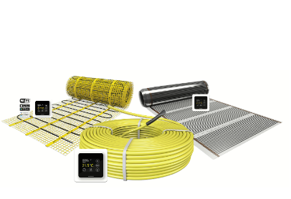
MAGNUM Remote Control
Furnizată ca standard cu fiecare set Telecomanda MAGNUM (Alb Polar – RAL 9010) vine standard cu fiecare set de încălzire prin pardoseală, cablu și folie MAGNUM, inclusiv un senzor de aer și un senzor de pardoseală încorporat (12K). Datorită designului său inteligent, acest termostat ascuns se potrivește practic oricărui material de comutator unic și multiplu.

Slide 31
MAGNUM Z-wave
Termostat electronic
M AGNUM Z-wave Alb polar – RAL 9010
MAGNUM Z-wave all black (opțional) – RAL 9011
Termostatul Z-Wave este un termostat electronic pentru instalare într-o cutie de perete standard. Termostatul are un cip Z-Wave 500 incorporat care poate fi conectat la sisteme de automatizare a locuintei precum Fibaro, Sensio, Vera, Zipato. Afișajul arată temperatura podelei sau a mediului ambiant.
Termostatul este echipat cu butoane sensibile la atingere. Prin apăsarea ușoară a butoanelor, afișajul va afișa valoarea setată. Termostatul Z-Wave este echipat cu un comutator unipolar. Poate fi utilizat cu doi senzori externi de temperatură.

Slide 32
MAGNUM Z-wave
Termostat electronic
M AGNUM Z-wave Alb polar – RAL 9010
MAGNUM Z-wave all black (opțional) – RAL 9011
Ce este Z-Wave? Z-Wave este numele unui semnal wireless pentru controlul dispozitivelor din casa ta, cunoscut și sub numele de automatizare a locuinței. Cu alte cuvinte, vă permite să vă programați casa (ex. când pornește/oprește termostatul și ce temperatură). Și poți controla toate acestea de la distanță folosind tableta sau smartphone-ul tău.
Sisteme compatibile Termostatul MAGNUM Z-Wave funcționează cu sisteme precum Fibaro, Vera, Zipato și Sensio.

Slide 33
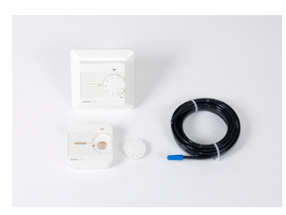
MAGNUM Standard Control
Termostat
În unele situații, un control digital este mai puțin necesar și este de preferat un control simplu pornit/oprit. În special în aplicații industriale sau dacă este necesară încălzirea continuă. În acest scop, MAGNUM a dezvoltat Standard Control: un termostat simplu pornit/oprit cu control al temperaturii, care excelează prin simplitate și ușurință în utilizare.

